Slide 1
初定三级、二级、一级专业技术资格
网报流程与要求

Slide 2
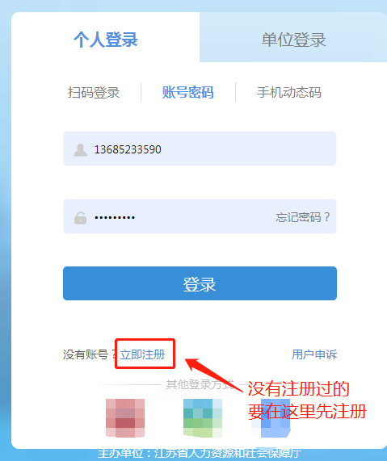
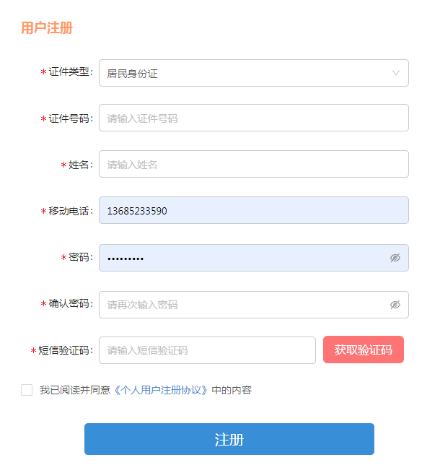
一、系统登录与注册
系统网址：https://rs.jshrss.jiangsu.gov.cn/，使用360浏览器极速模式或谷歌浏览器。

Slide 3
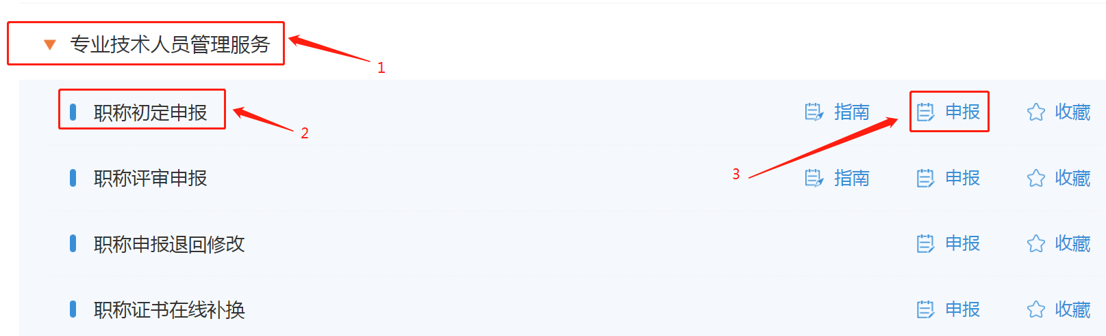
二、申报入口
注册成功后，即可登录，然后在主页面点“个人办事”-“人才人事”-“专业技术人员管理服务”-“职称初定申报”-“申报”，进入申报界面，然后按个人实际情况进行网上申报。

Slide 4
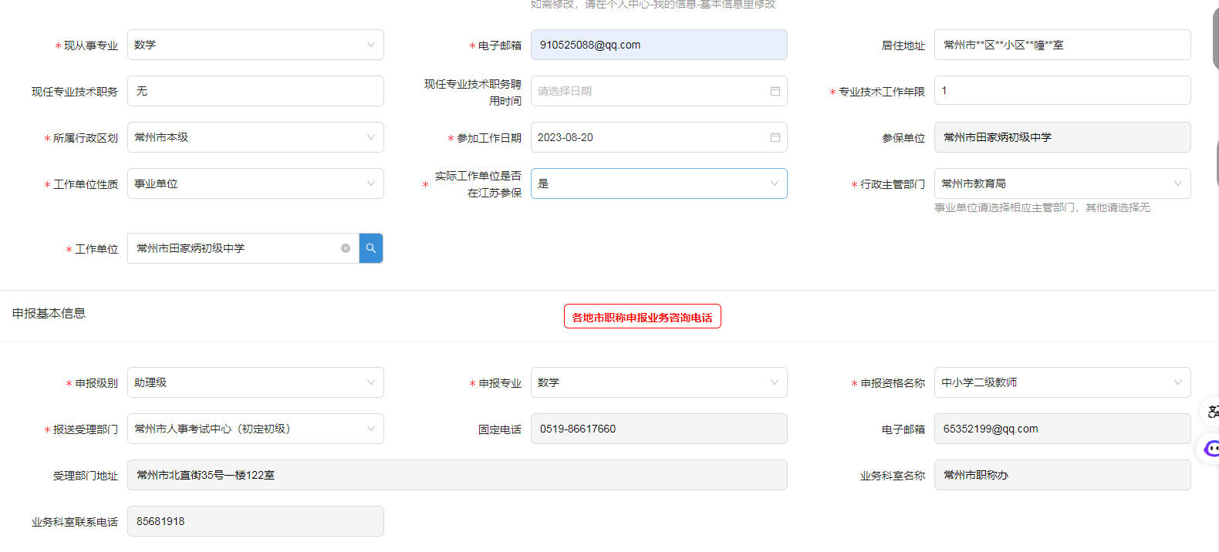
三、职称申报基本信息填写
选择中小学教师、学段和学科
初定三级、二级填无，初定一级按实际填写
新北区
和聘用呈批表日期一致
选择事业单位
选择常州国家高新技术产业开发区（新北区）教育局
按照实际工作学校填写
初定三级选择员级
初定二级选择助理级
初定一级选择中级
选择任教学段、学科
选择常州国家高新区（新北区）人力资源和社会保障局
1、基本信息界面需关注信息按照上图所示填写，其余信息如实填写。
2、填写完整无误后（幼儿园教师现从事专业，申报专业选择“幼儿园教师”），点击“暂存”，点击左侧“学历学位信息”，进入下一步。
3、备注：聘用制教师参保单位按照实际填写；工作单位填写：学校名称。

Slide 5
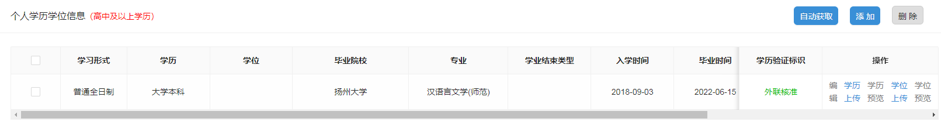
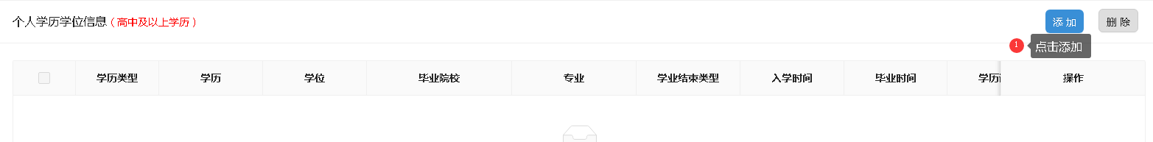
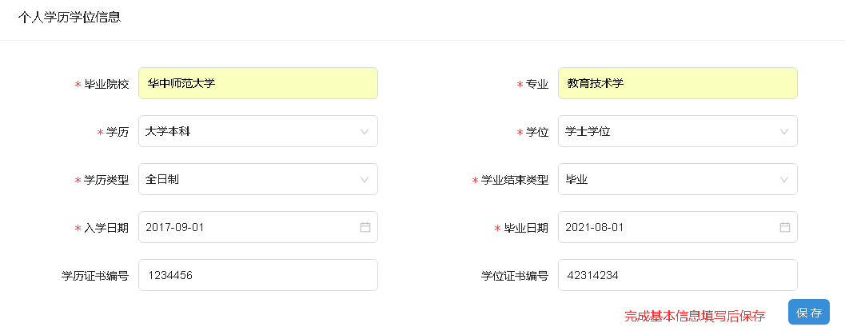
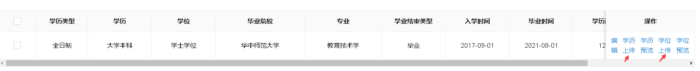
四、学历学位信息填写
方法一：点击自动获取，核对信息，信息正确请上传学历证书和学位证书。
方法二：点击添加，完成基本信息填写后保存，上传学历、学位证书（本科及以后、扫成pdf），点击暂存，进入下一步“专业技术资格填写”。

Slide 6
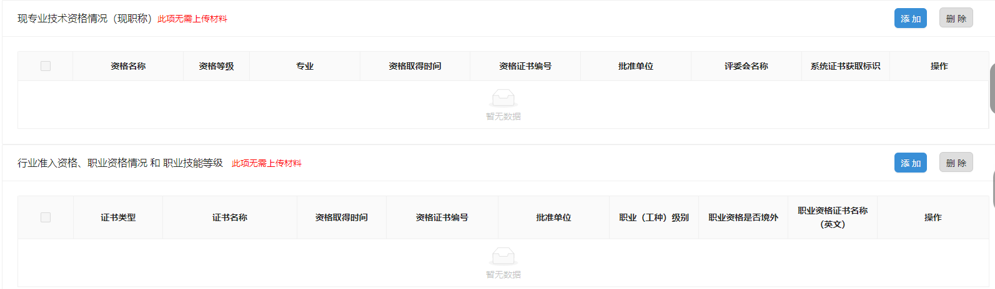
五、专业技术资格（职业资格）
佐证材料不在此处上传
填写本人教师资格证相关信息，佐证材料不在此处上传
点击“添加”填写基本信息。
现专业技术资格情况：填写中小学二级职称证书信息；（初定一级的老师有二级职称证书需要添加，初定二级的老师不需要填写）
行业准入资格…：填写本人教师资格证相关信息（初定一级和二级的都需要填写）
相关佐证材料：职称证书和教师资格证扫描后上传（pdf格式）至“单位公示及结果报告证明”的个人承诺书部分。

Slide 7
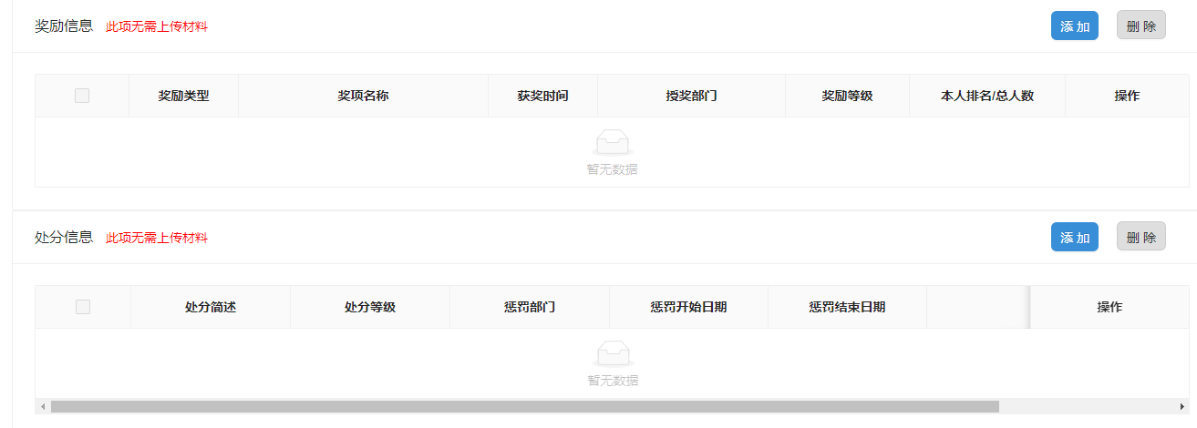
六、奖惩情况
奖惩情况如实填写，无需上传佐证材料，如没有，则无需填写。

Slide 8
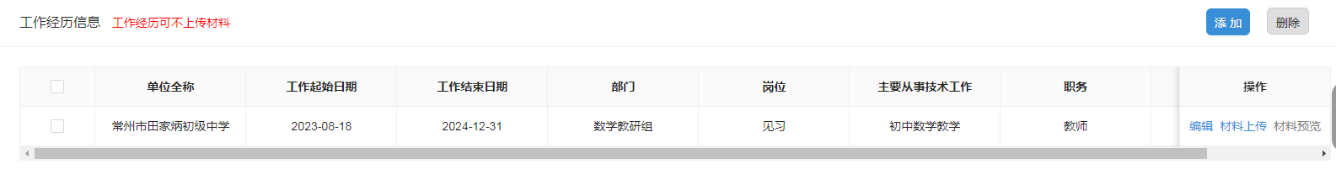
七、工作经历
工作经历请从大学毕业后开始如实填写至目前工作，此模块无需上传佐证材料。

Slide 9
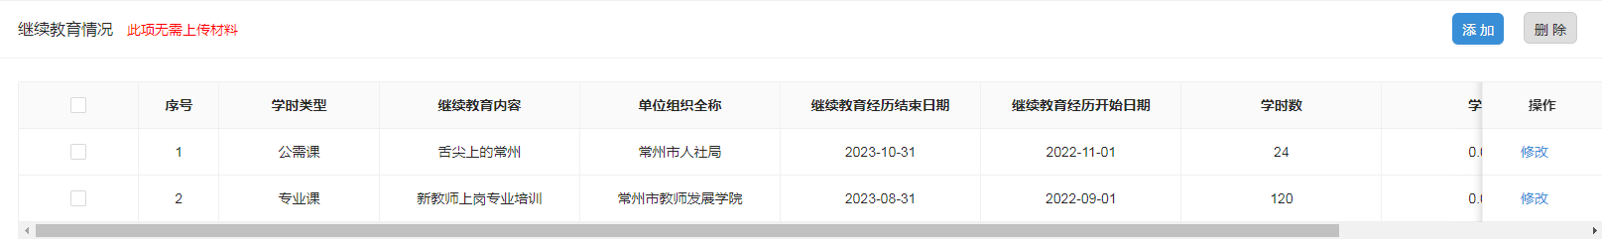
八、继续教育
继续教育：填写新教师上岗专业培训，公共科目基本信息（一张一行）。
★此模块现无法上传佐证材料，请把新教师上岗培训证明（新北区教管中心）和公共科目合格证汇总表（常州市人社局）扫描后上传（pdf格式）至“单位公示及结果报告证明”的个人承诺书部分。
公共科目合格证具体张数以继续教育证书查询网站计算结果为准。
继续教育证书查询网站为https://www.czpx.cn/info.do?op=learn_idx

Slide 10
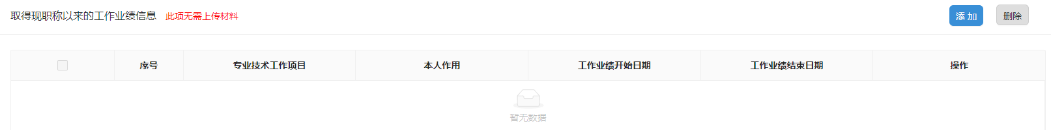
九、工作业绩
工作业绩填写本人参加教学研究工作材料（论文、课题、公开课等），填写基本信息并完成佐证材料上传，业绩至少传一项。

Slide 11
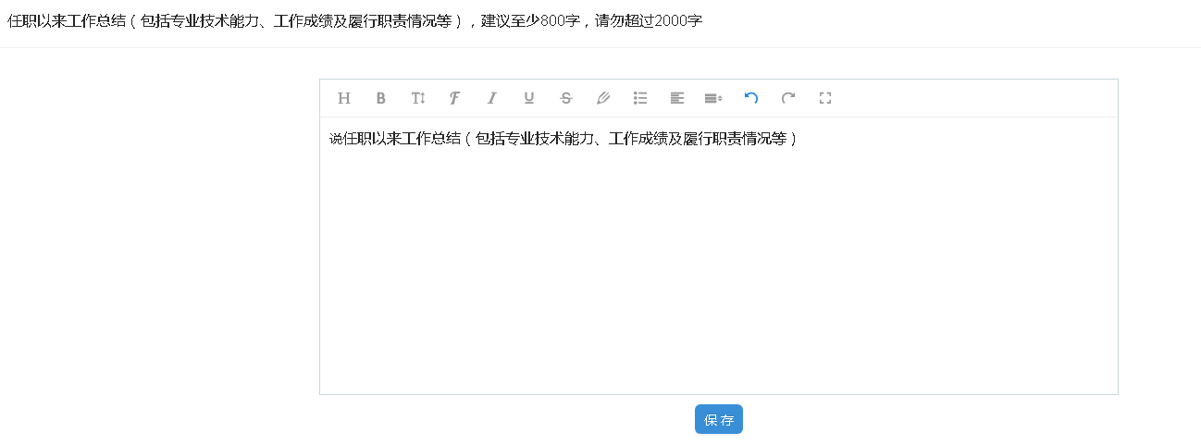
十、工作总结
填写个人教育教学方面工作总结，注意字数要求不超过2000字。

Slide 12
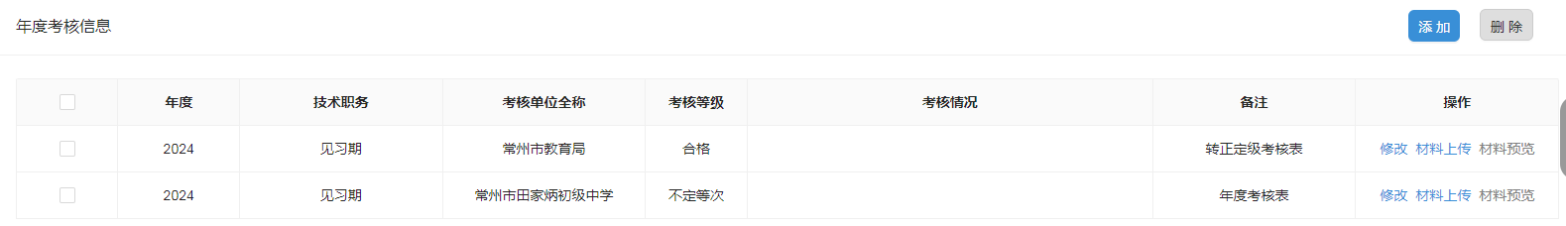
十一、年度考核信息
1、初定一级和初定二级的老师：请上传“新教师见习期（试用期）满考核表”和每学年年度考核表原件。（新教师见习期（试用期）满考核表和年度考核表请扫描原件后上传，要求内容清晰、页面完整，见习期（试用期）满考核表上必须具有新北区教育局盖章）。
2、备注里填写上传的考核内容，如“新教师见习期满考核表”、“年度考核表”、“任教证明”。
3、考核表中需反应任教期间学科教学情况，如不能体现，请上传学校出具的任教证明，并加盖学校公章和领导签名。
4、此栏目不上传事业单位工作人员考核表，请上传教师年度考核表。

Slide 13
十二、社保缴费证明
在江苏省内参保的无需上传附件，系统自动获取。
有省外参保经历的需手动上传相关社保证明附件。

Slide 14
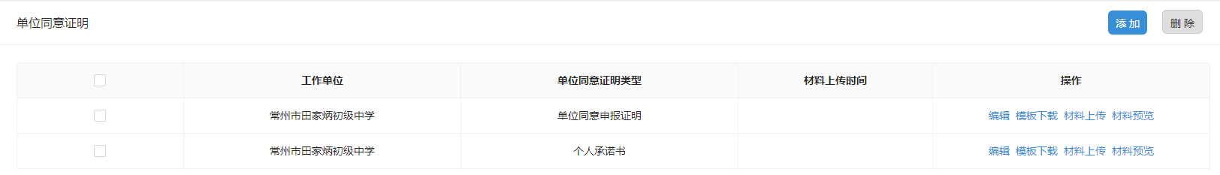
十三、单位公示及结果报告证明
此处将以上两项模板下载，由单位填写相关内容，签字盖章后（所有页均需盖章）进行材料上传。
此处将以上两项模板下载，由单位填写相关内容，签字盖章后（所有页均需盖章）进行材料上传。
★注意：部分无法上传佐证材料的模块均上传至此模块，请按照个人承诺书、教师资格证、新教师上岗培训证明、公共科目合格证汇总表、工作业绩（论文、课题）的顺序合成1个PDF文件（参考附件7），上传至“个人承诺书”部分。
佐证材料模板见附件7，请大家下载此模板，扫描相关证书后后粘贴至相关位置，然后另存为PDF文件后进行上传至“个人承诺书”模块。

Slide 15
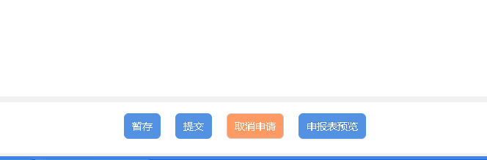
十四、提交
以上所有信息填写完成，核实无误后，点击“申报表预览”，再次核实无误后，点击“提交”，进入教育行政部门审核环节。

